Slide 1
Chapter 3.
Section 3.1 ~ 3.3
Jaeyoung Kang
https://github.com/Embeddedroid
July 22, 2021

Slide 2
Contents
◼︎ 3.1 A Historical Perspective
◼︎ 3.2 Program Encodings︎
◼︎ 3.3 Data Formats

Slide 3
3.1 ︎A Historical Perspective(1/3)
Intel x86 Processors
• Dominate laptop/ desktop/ server market
• Evolutionary design
◦ Backwards compatible up until 8086, introduced in 1978
◦ Added more features as time goes on
• Complex instruction set computer (CISC)
◦ Many different instructions with many different formats
▪ But, only small subset encountered with Linux programs
◦ Hard to match performance of Reduced Instruction Set Computers (RISC)
◦ But Intel has done.
▪ In terms of speed + Low Power
Notes:
X86 이라는 용어는 Intel 프로세서의 구어체 용어이다. 첫번째 프로세서 이름이 8086 이었고 그 뒤에 출시된 프로세서들의 이름에 공통적으로 86이 붙었기 때문에 x86 이라고 부른다.
X86은 cisc 라고도 불렸다. CISC는 필요한 모든 명령어 셋을 갖추도록 설계된 마이크로프로세서에 관련되는 용어로서, 요구되는 능력을 가장 효율적인 방법으로 제공했었다. 이름에서 알 수 있듯이 컴퓨터에 주어진 CISC 명령은 매우 작기 때문에, 그 당시 메모리 부족의 문제점을 보완할 수 있었다. 출처: https://chlalgud8505.tistory.com/8 [팬더의 프로그래밍] 80년대 초에는 RISC 와 CISC 가 비교되었다. instruction set 자체를 가장 자주 사용되는 명령어만으로 개수를 줄임으로써 대부분의 활용업무 면에서 소요되는 시간을 줄일 수 있는 방법이 Risc이다. RISC 방식을 사용하여 칩을 설계한 대표적 회사가 ARM이고 그들이 만든 칩은 낮은 전력을 요구하여 큰 호응을 얻었다. CISC 는 INTel이 영향력이 큰 회사였고 다른 회사들에 비해 점유율과 기술력 모두 우월했기 때문에 40년동안 CISC 가 유지된다.

Slide 4
3.1 ︎A Historical Perspective(2/3)
Intel x86 Evolution : Milestones
Name | Date | Transistors | MHz
8086 | 1978 | 29K | 5-10
◦ First 16-bit Intel processor. Basis for IBM PC & DOS ◦ 1MB address space
386 | 1985 | 275K | 16-33
◦ First 32-bit Intel processor. Referred to as IA32 ◦ Added “float addressing”. Capable of running UNIX
Pentium 4E | 2004 | 125M | 2800-3800
◦ First 64-bit Intel x86 processor. Referred to as x86-64
Core 2 | 2006 | 291M | 1060-3500
◦ First multi-core Intel processor
Core i7 | 2009 | 731M | 1700-3900
◦ Four cores
Notes:
386의 등장은 개인용 컴퓨터 시대로의 전환을 야기했다. 유닉스나 리눅스를 돌릴 수 있게 되었다. 32bit로 전환되면서 전에 있었던 이상한 주소 지정을 없앴다.
64bit 기반 프로세서가 등장했는데, 64bit 코드와 32bit 코드 모두 돌릴 수 있었다. 따라서 소프트웨어를 많이 수정하지 않고도 유지가능했다.
2004 년 이후에는 많은 반도체 회사들이 전력 소모와 관련된 심각한 문제가 있었다. 과도한 열이 발생하는 것을 막을 수가 없었다. 따라서 한 개의 칩 안에 여러 개의 processor을
넣어서 더 빠르게 하는 방식을 채택한다. (multicore방식이라구 부른다)

Slide 5
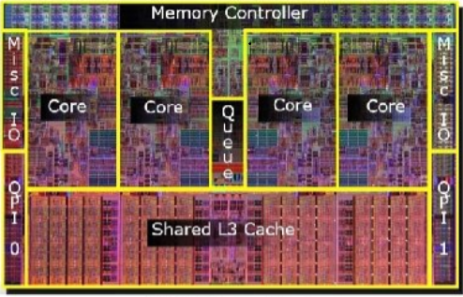
3.1 ︎A Historical Perspective(3/3)
Intel x86 Evolution : Milestones
Notes:
이 사진 처럼 i7 은 한 칩에 core 가 4개 있다.
하단에는 4개 코어가 공통으로 접근할 수 있는 cache memory 가 있는데 가장 최신에 접근한 데이터를 저장해두고 있다. 매우 빠르게 접근 가능하다.

Slide 6
3.2 Program Encodings (1/4)
Important Terms Definition
• Architecture (ISA = instruction set architecture)
◦ The parts of a processor design that one needs to understand or write assembly/machine code
▪ ex) instruction set specification, registers
• microarchitecture
◦ Implementation of the architecture
▪ cache sizes and core frequency
• Code Forms
◦ Machine Code : The byte-level programs that a processor execute
◦ Assembly Code : A text representation of machine code
• Example ISAs
◦ Intel : x86, IA32, Itanium, x86-64
◦ ARM : Used in almost all mobile devices
Notes:
Instruction set 이란 기계가 무엇을 할지에 대한 지시사항을 알려주는 compiler의 타겟이다.
Instruction을 구성하는 방법에는 속도가 빠르지만 하드웨어를 많이 사용하는 방식과 속도가 느리지만 하드웨어를 덜 사용하는 방식이 있다.
따라서 이런 방법들을 추상화한 것이 instruction set architecture이다.
이것보다 낮은 수준 (low-level)에서는 instruction set architecture이 어떻게 구현되는지를 나타내는 microarchitecture이 존재한다.

Slide 7
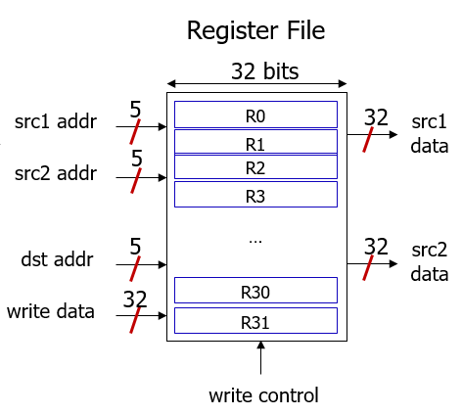
3.2 Program Encodings (2/4)
View by Assembly/Machine Code - Programmer-Visible State
• PC : Program Counter
◦ Address of next instruction
◦ Called “RIP” (x86-64)
• Register file
◦ Heavily used program data
• Condition codes
◦ Store status information about most recent arithmetic or logical operation
◦ Used for conditional branching
• Memory
◦ Byte addressable array
◦ Code and user data
◦ Stack to support procedures
CPU
Addresses
Memory
Code
Data
Stack
Registers
Data
PC
Condition
Codes
Instructions
Notes:
C언어를 작성할 때의 관점과 machine level code를 작성할 때의 관점에는 차이가 있다.
첫째로 program counter 라는 것이 있는데, 다음에 실행할 instruction의 주소가 무엇인지 알려주는 역할을 한다. 이 때, instruction은 Memory에 담겨 있다.
그리고 cpu에는 register의 집합이 있는데 이 register들은 데이터를 담을 수 있는 일종의 저장소이고 산술, 논리 연산과 같은 간단한 연산에 사용된다.
32bit 워드 체계를 갖는 register file 의 간단한 구조이다. Address line 은 5bit 짜리를 이용하고 data 관련 line은 32 bit 짜리를 이용한다.src1, src2, dst 등은 register의 number을 가리킨다.
처리속도가 매우 빠른 특성이 있다.
가장 최근의 instruction 에 의한 결과가 무엇인지 알려주는 Condition Code라는 부분이 있는데
결과값은 conditional branching에 사용된다. –값, +값, 0 에 따라 뭐가 달라진다는데 천천히 살펴보겠음
지금까지 central processor unit의 구성요소에 대해 살펴보았고
다음으로 memory를 살펴보겠다
Byte으로 이루어진 array라고 볼 수 있다

Slide 8
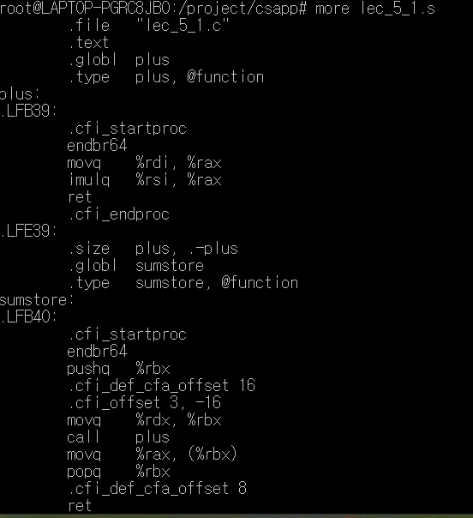
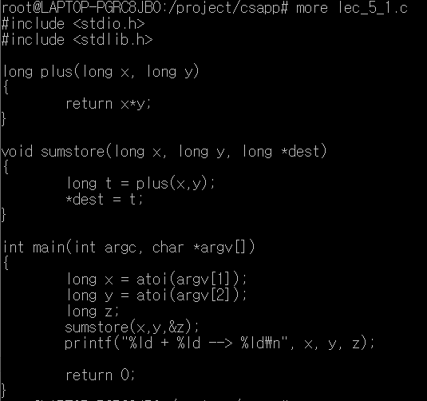
3.2 Program Encodings (3/4)
Translation C code to Assemble Code
•
Notes:
pushq : %rbx 레지스터에 있는 내용물을 program stack 에 push 하도록 지시

Slide 9
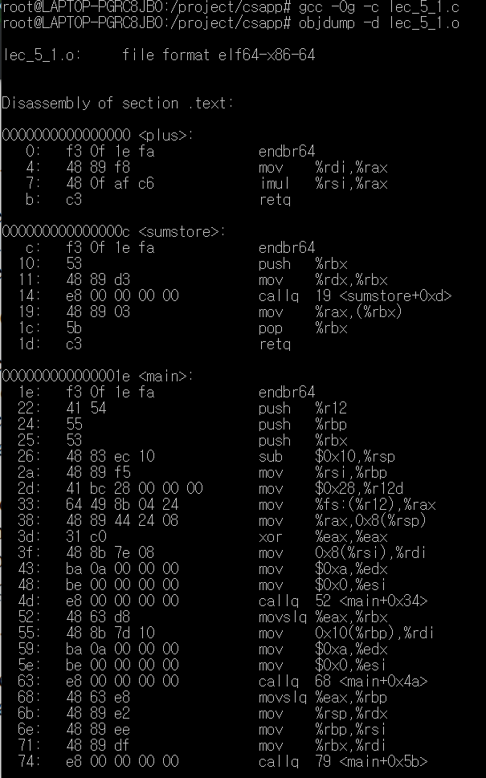
3.2 Program Encodings (4/4)
Several features about machine code and its disassembled representation
• x86-64 instruction can range in length from 1 to 15 bytes
◦ fewer operands, smaller number of bytes
◦ more commonly used instructions, smaller number of bytes
• There is a unique decoding of bytes into machine instructions
◦ Instruction format is designed from a given starting position
◦ ex ) pushq %rbx can start with byte value 53
• Disassembler determines the assembly code based purely on the
byte sequences in the machine-code file
• Disassembler uses different naming convention for the instruction
◦ Disassembler have some instructions that ‘q’ can be safely omitted
◦ Assembly code generated by GCC have some instructions with ‘q’
Translate Assemble code to Object code

Slide 10
3.3 Data Formats (1/4)
Assembly Characteristics : Data Types
• “Integer” data of 1, 2, 4, 8 bytes
◦ Data values
◦ Addresses
• Floating point data of 4, 8, 10 bytes
• Code: Byte sequences encoding series of instructions
• No aggregate types such as arrays or structures
◦ Just contiguously allocated bytes in memory

Slide 11
3.3 Data Formats (2/4)
Assembly Characteristics : Operations
• Perform arithmetic function on register or memory data
• Transfer data between memory and register
◦ Load data from memory to register
◦ Store register data in memory
• Transfer control
◦ Unconditional jumps to/from procedures
◦ Conditional branches

Slide 12
3.3 Data Formats (3/4)
Data Formats
• Intel version “word” : 16-bit
• Floating-point number two principal formats
◦ single-precision(4-byte) values : corresponding to float (C data type)
◦ double-precision(8-byte) : corresponding to double (C data type)
• Microprocessors in x86 family implemented all floating-point operations with a special 80-bit(10-byte) floating-point format → became long double in C program
• A single-character suffix denoting the size of the operand in Assembly-code instructions generated by GCC

Slide 13
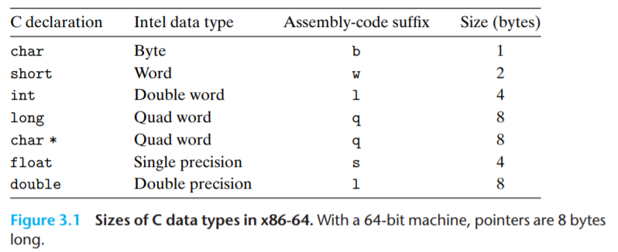
3.3 Data Formats (4/4)
Data Formats
• A single-character suffix denoting the size of the operand in Assembly-code instructions generated by GCC

Slide 14
QnA

